Slide 1
Όμιλος Arduino & IoT
1 | ΠΑΤΣΕΣ | ΑΘΑΝΑΣΙΟΣ
2 | ΠΛΑΚΙΑΣ | ΝΙΚΟΛΑΟΣ
3 | ΜΑΒΙΔΗΣ | ΧΡΗΣΤΟΣ
4 | ΜΠΙΚΑΣ | ΛΑΜΠΡΟΣ
5 | ΣΑΠΛΑΧΙΔΟΥ | ΑΝΝΑ
6 | ΣΤΑΜΑΤΙΑΔΟΥ | ΑΘΗΝΑ
7 | ΣΤΙΜΑΡΑΤΖΗ | ΝΙΚΟΛΕΤΑ
8 | ΤΟΠΟΥΖΙΔΟΥ | ΧΡΙΣΤΙΝΑ ΙΩΑΝΝΑ
9 | ΦΩΤΙΟΥ | ΝΙΚΙΤΑΣ
10 | ΧΑΛΒΑΤΖΟΓΛΟΥ | ΕΛΕΝΗ
11 | ΧΟΥΡΔΑΚΗΣ | ΟΔΥΣΣΕΑΣ
12 | ΠΑΠΑΔΟΠΟΥΛΟΣ | ΒΑΣΙΛΗΣ
13 | ΠΑΠΑΪΩΑΝΝΟΥ | ΔΙΟΝΥΣΗΣ

Slide 2
Arduino & STEAM
Σημειώσεις για τον Όμιλο.

Slide 3
Όμιλος Arduino & IoT
Δημιουργία IOT εφαρμογής για την μέτρηση της υγρασίας και θερμοκρασίας δύο τάξεων του σχολείου σε πραγματικό χρόνο.

Slide 4
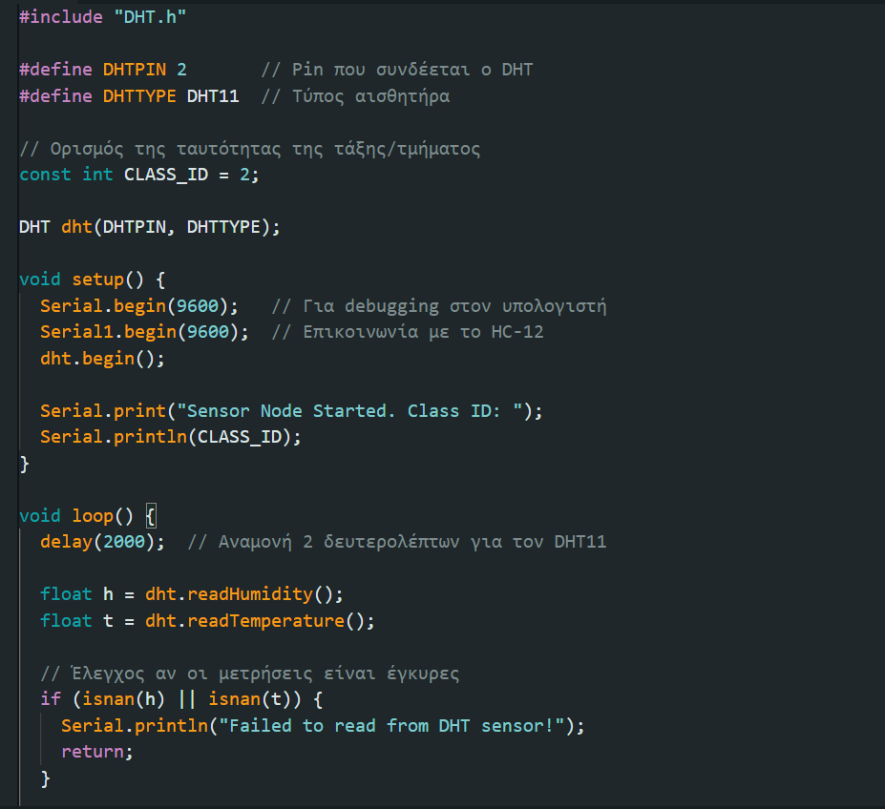
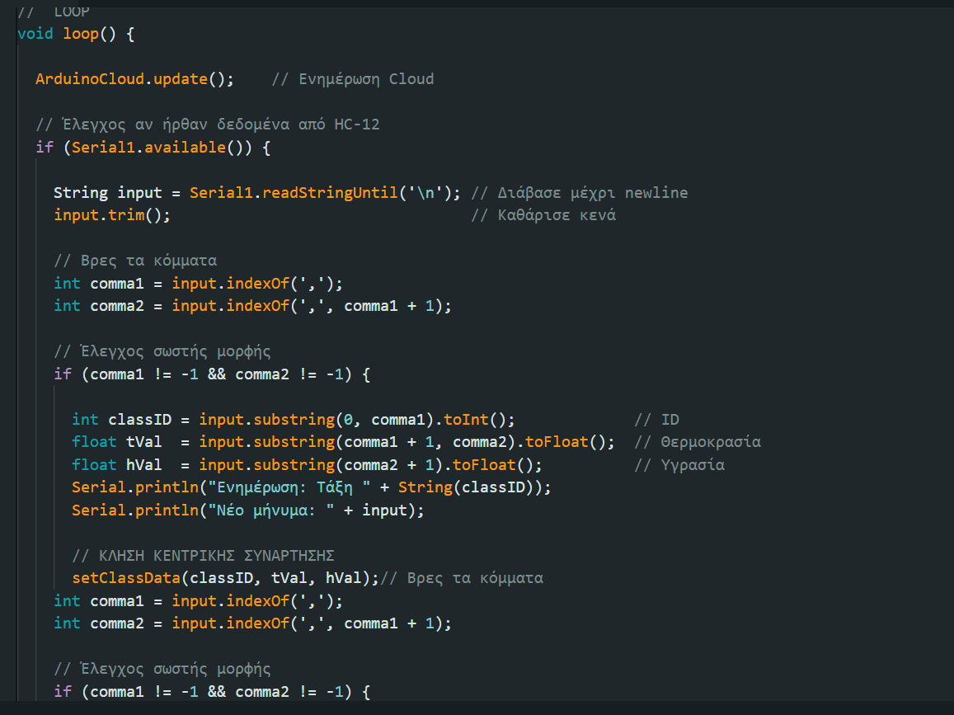
Κώδικες για την κατασκευή

Slide 5
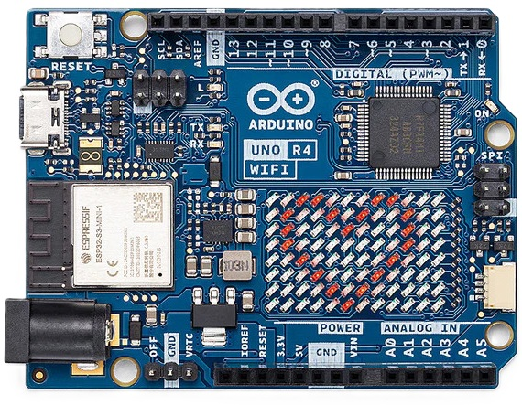
Ο Μικροελεγκτής Arduino R4 WiFi

Slide 6
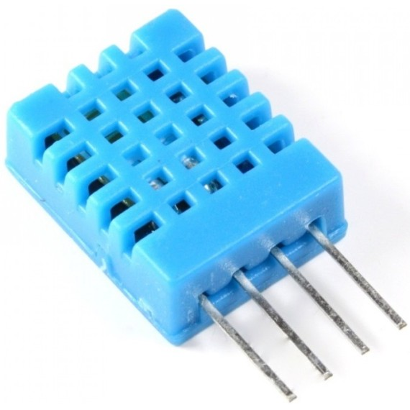
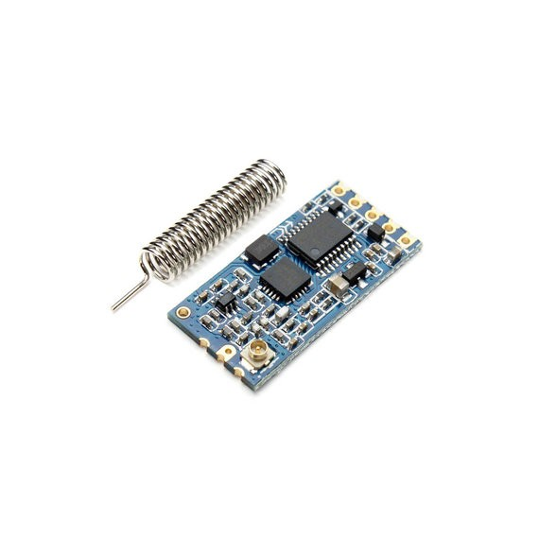
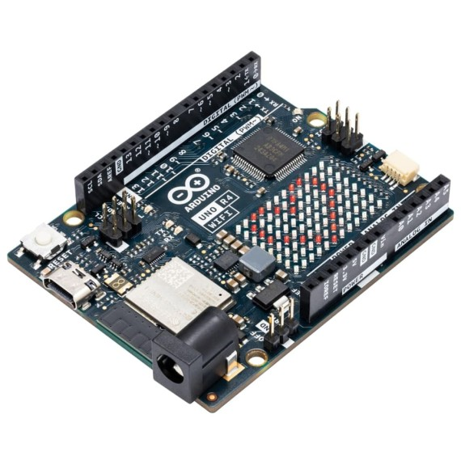
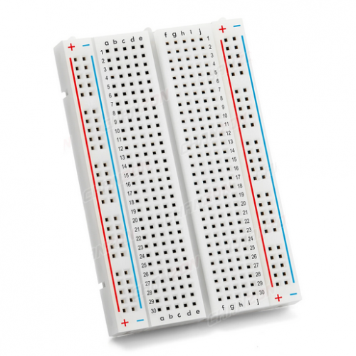
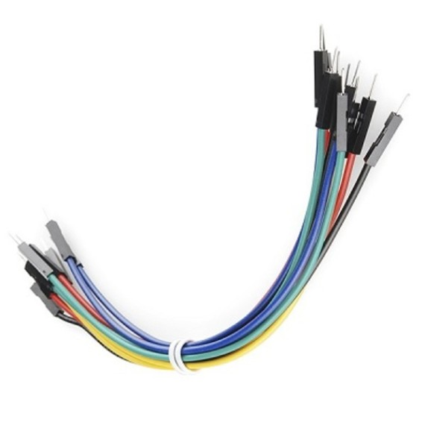
Υλικό μέρος κατασκευής

Slide 7
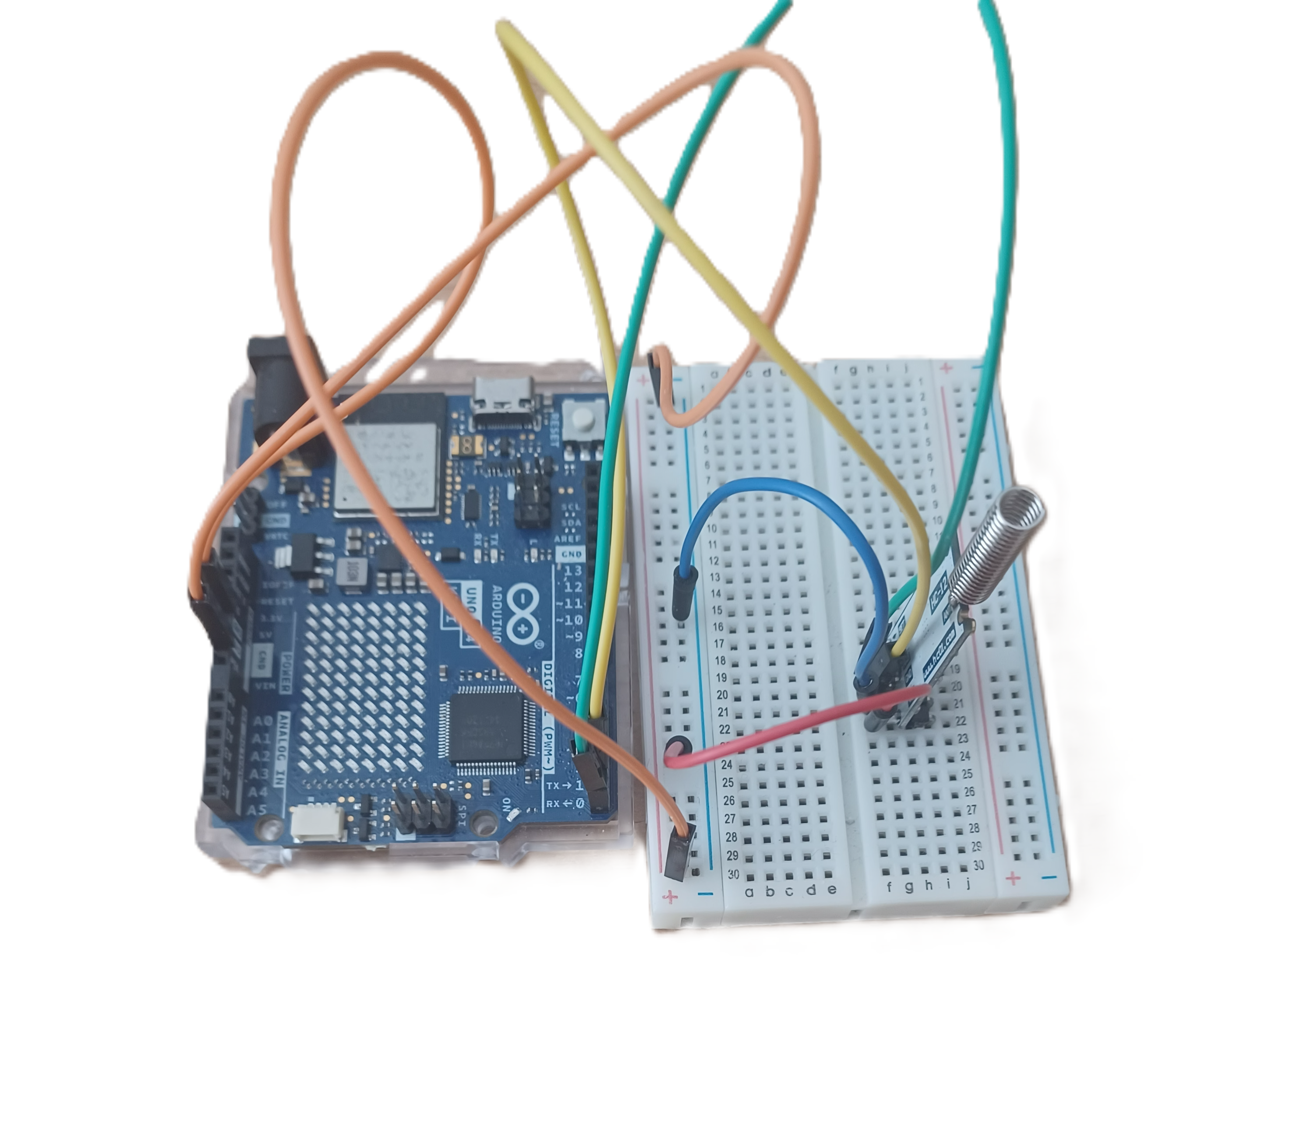
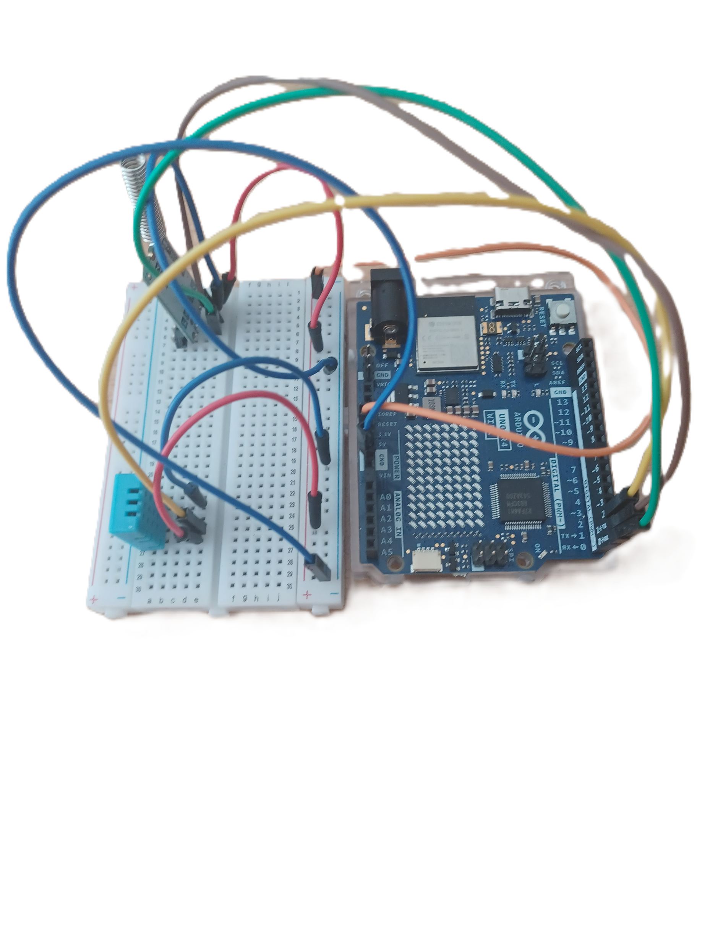
Υλικό μέρος κατασκευής
Συνδεσμολογία

Slide 8
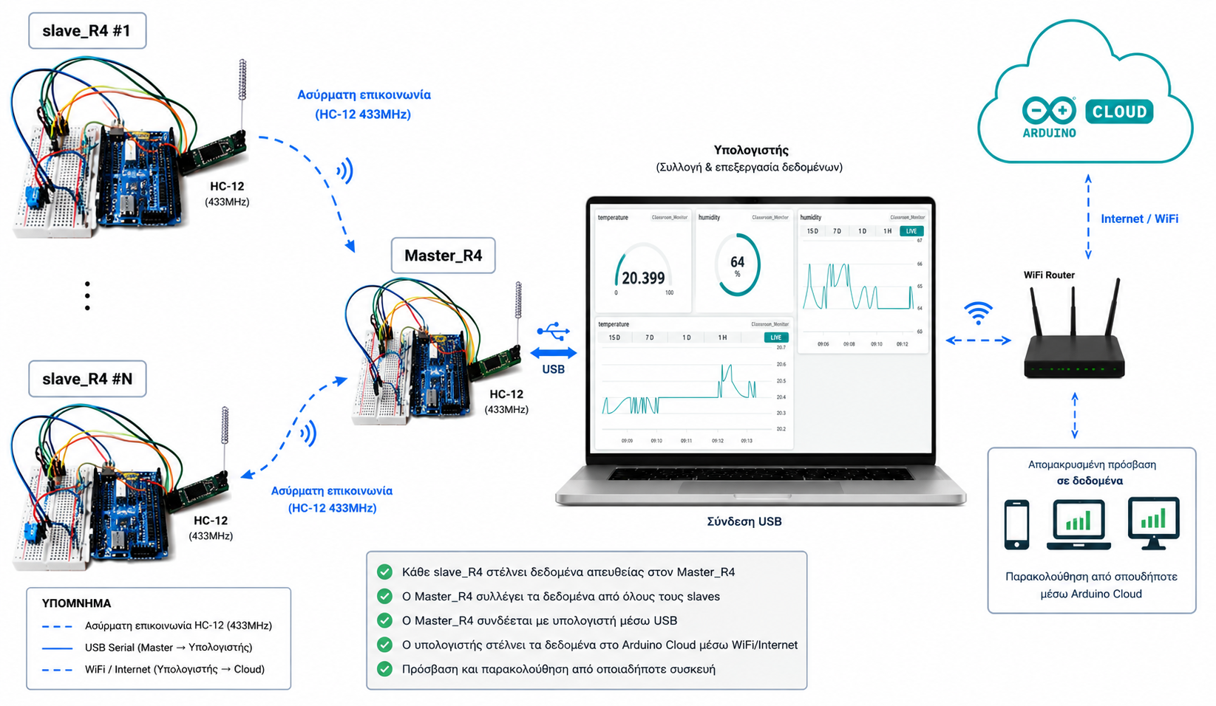
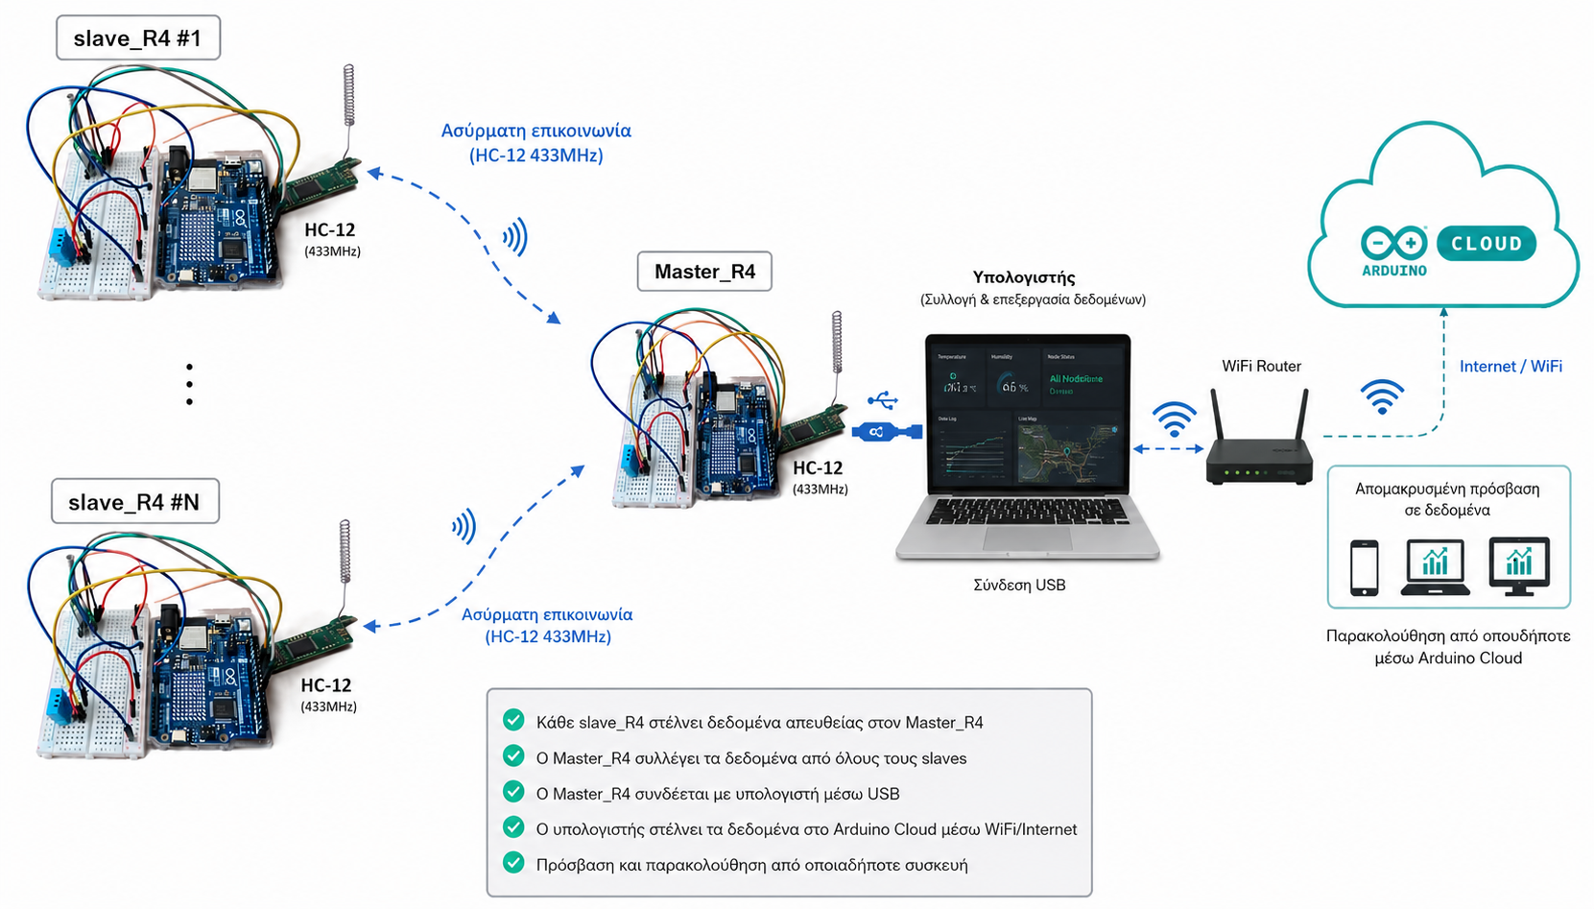
Αρχιτεκτονική δικτύου.
Τοπολογία δικτύου

Slide 9
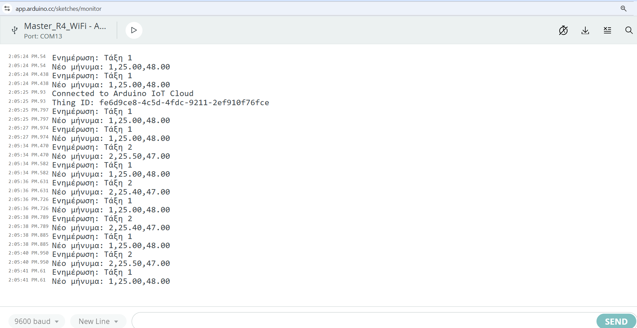
Σύνδεση Master με Arduino cloud

Slide 10
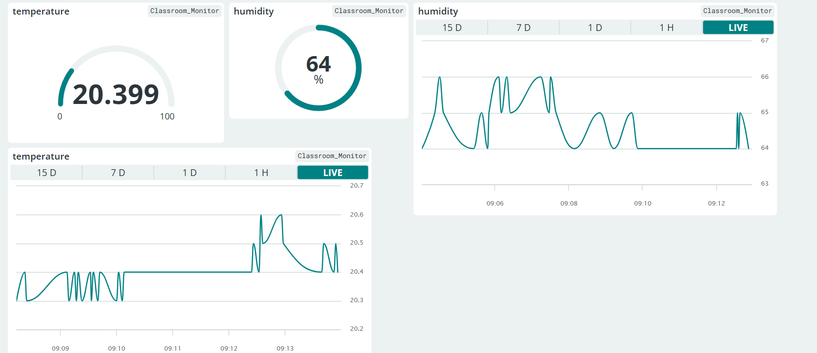
Οπτικοποίηση των δεδομένων στο Arduino cloud

Slide 11
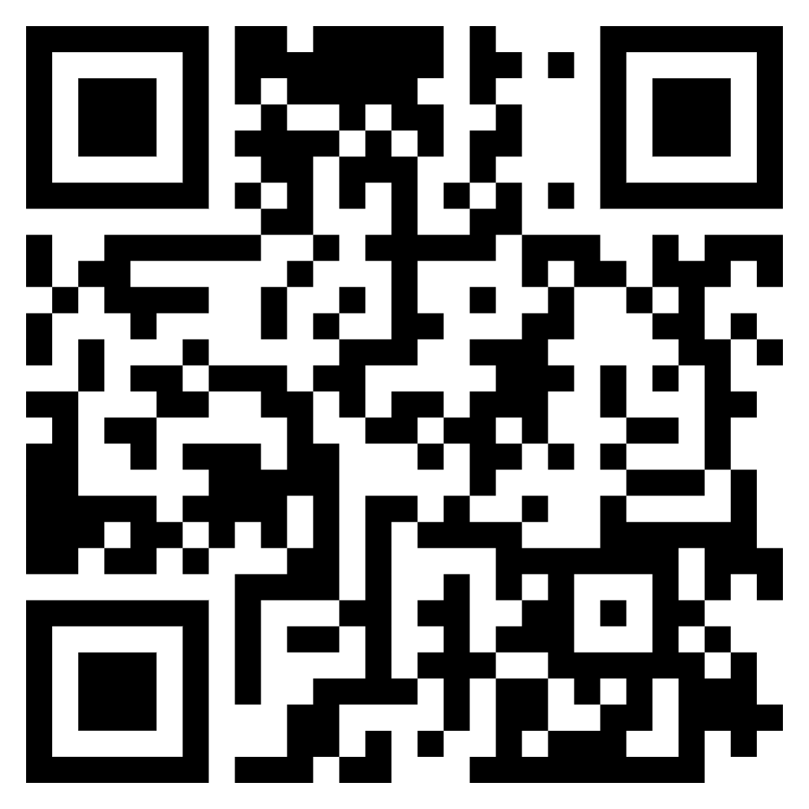
Ευχαριστούμε
QR code για το video στο YouTube
ή για αναζήτηση στο YouTube πληκτρολογούμε «δημιουργία IOT εφαρμογής για την μέτρηση υγρασίας και θερμοκτασίας με το arduino cloud»

